Slide 1
Todoer-dev
Презентация

Slide 2
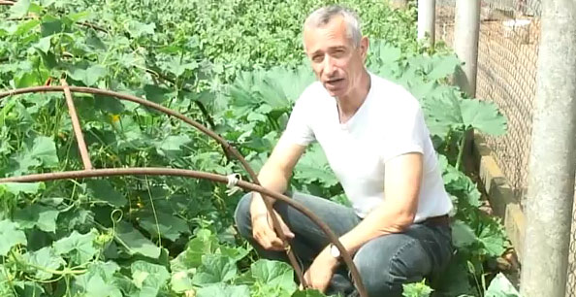
Todoer - это сайт предназначенный для создания заметок пользователями, их сортировки по собственным категориям, добавлением в избранное, изменением в любое время и удалением.
Url сайта: https://evening-shore-57346.herokuapp.com/
Github: https://github.com/todoer-dev

Slide 3


Frontend – для разработки пользовательского интерфейса использовалась javascript-библиотека React. React разрабатывается и поддерживается Facebook, Instagram и сообществом отдельных разработчиков и корпораций. React может использоваться для разработки одностраничных и мобильных приложений. Его цель — предоставить высокую скорость, простоту и масштабируемость. В качестве библиотеки для разработки пользовательских интерфейсов React часто используется с другими библиотеками, такими как Redux.
Backend – для написания серверной части использовался яп Ruby. Ruby — динамический, рефлективный, интерпретируемый высокоуровневый язык программирования. Язык обладает независимой от операционной системы реализацией многопоточности, сильной динамической типизацией, сборщиком мусора и многими другими возможностями. По особенностям синтаксиса он близок к языкам Perl и Eiffel, по объектно-ориентированному подходу — к Smalltalk. Также некоторые черты языка взяты из Python, Lisp, Dylan и Клу. Кроссплатформенная реализация интерпретатора языка является полностью свободной.
В качестве Paas-платформы использовалась Heroku, которая поддерживает язык программирования Ruby.

Slide 4

SUPER TEAM

Slide 5


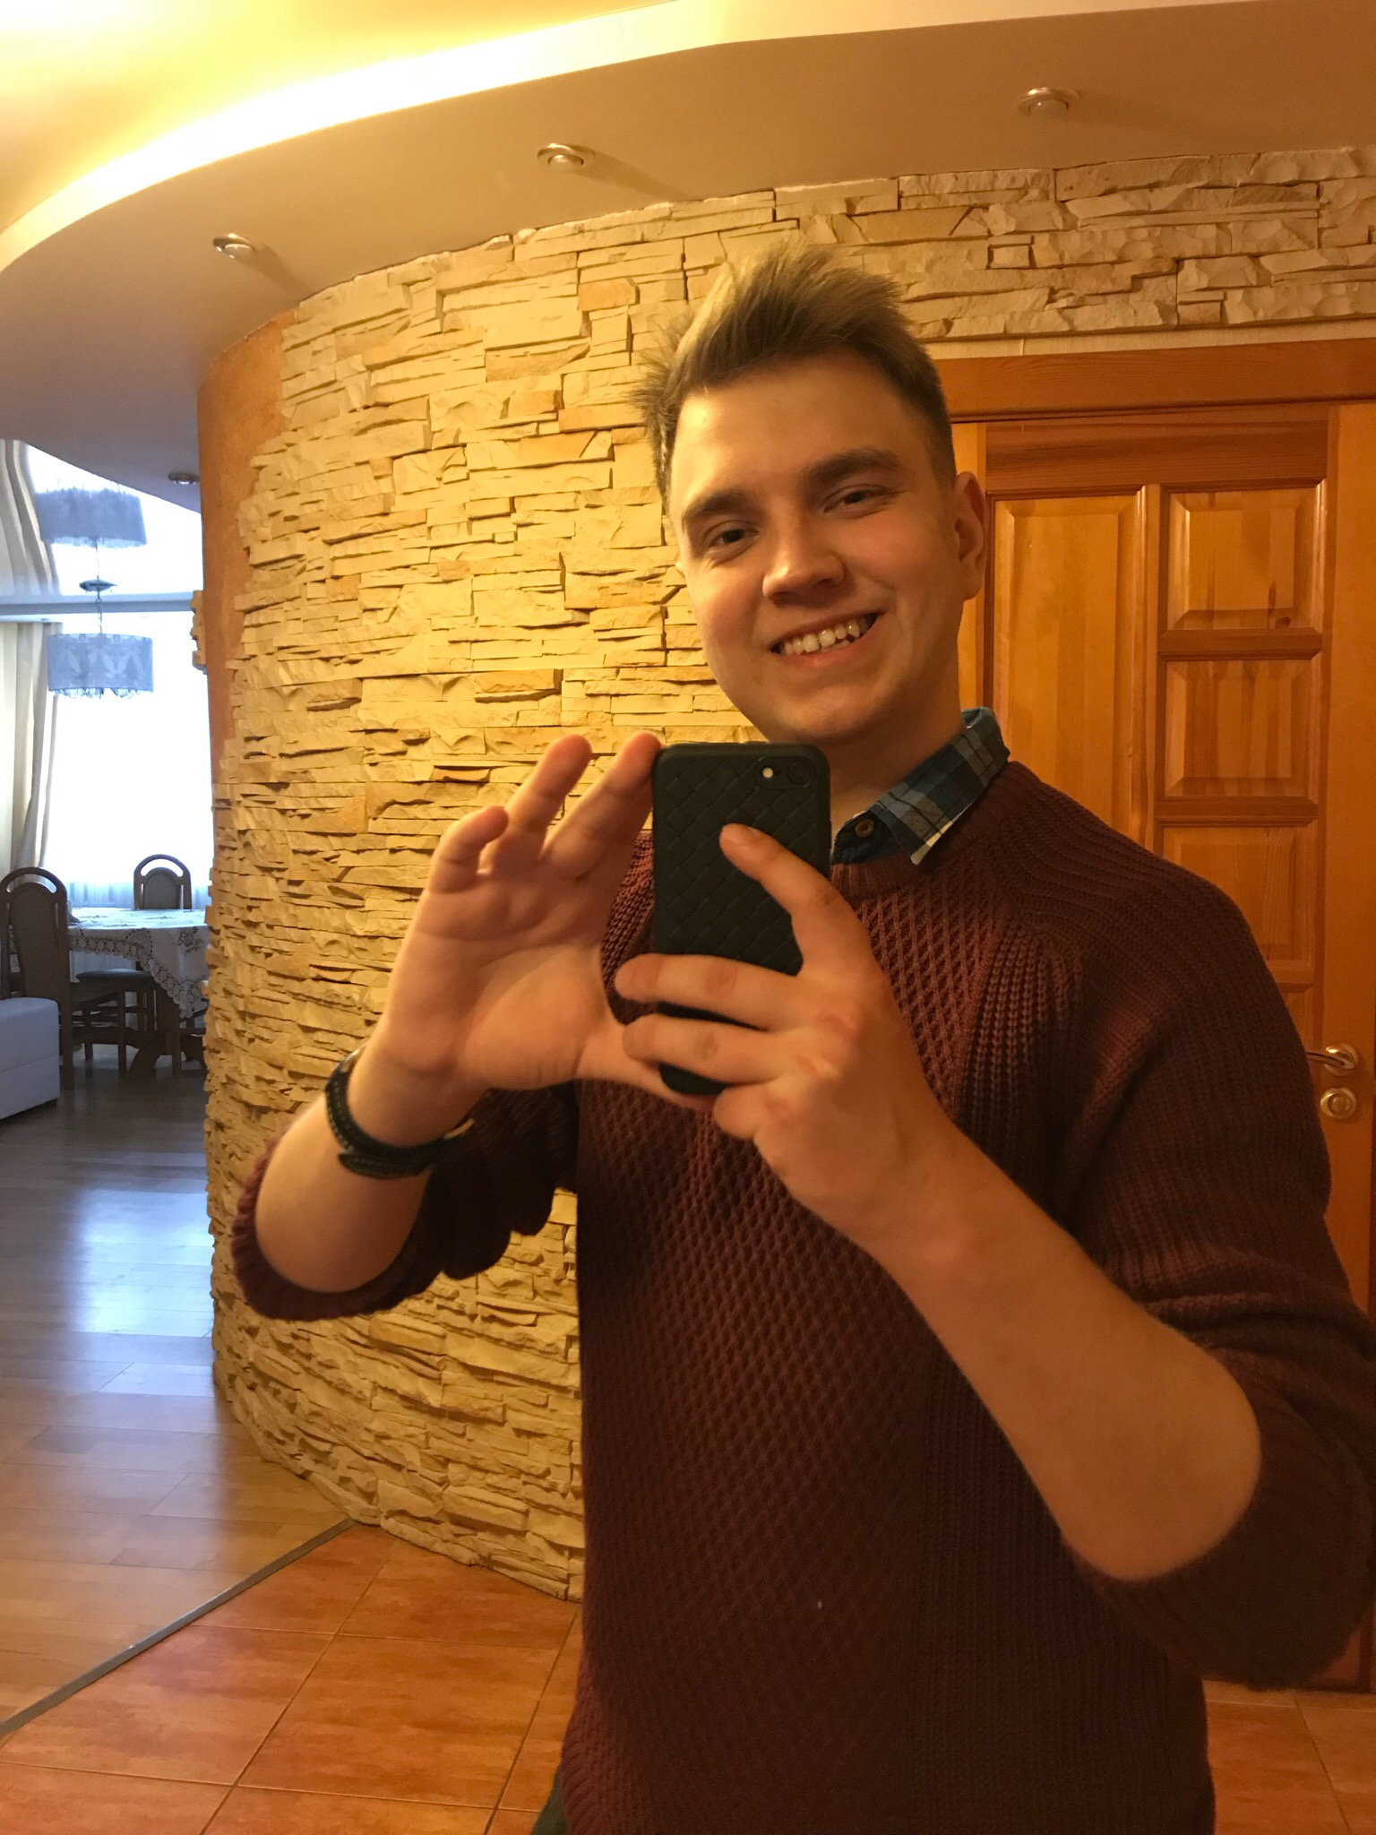
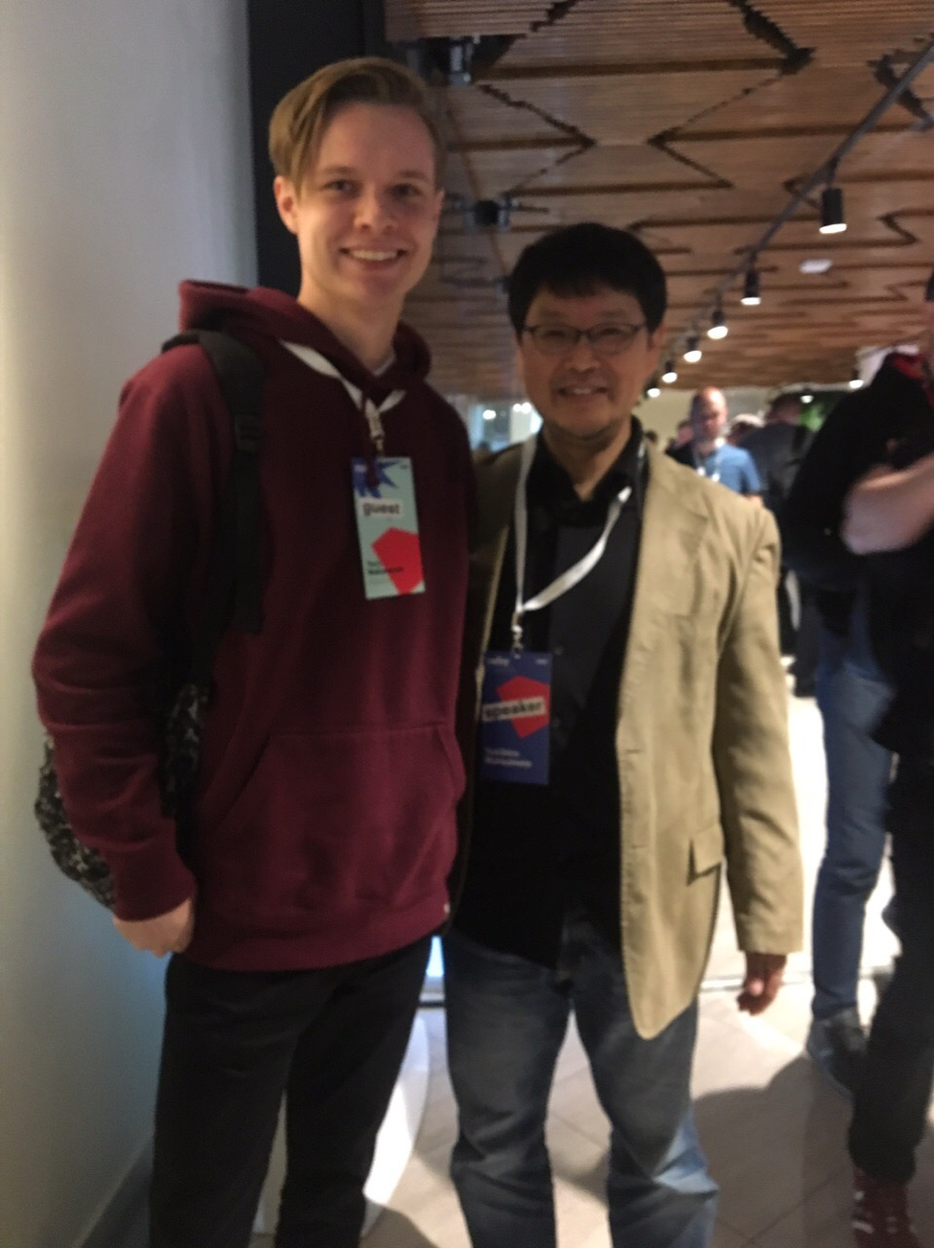
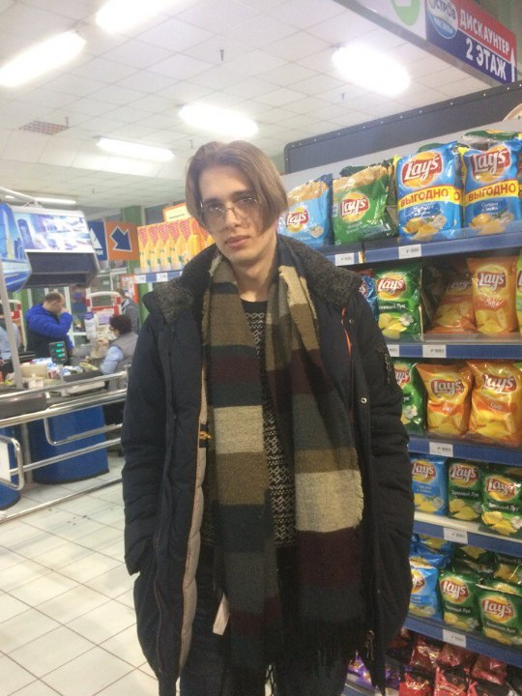
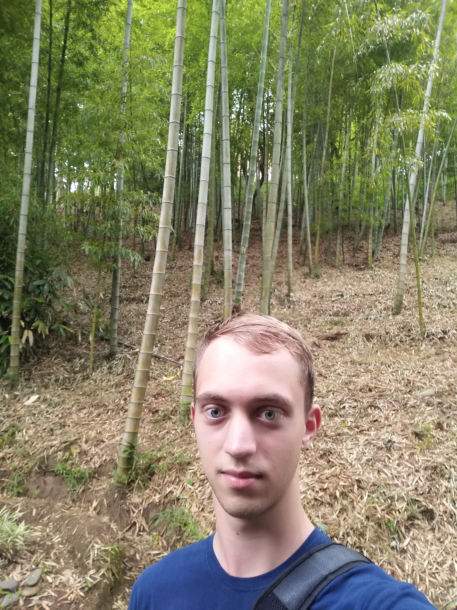
Маша
Михаил
Мария Ситкина - project manager/product owner
Константин Костенко – тестировщик
Павел Мосейчук – front dev
Юрий Макаревич – back dev
Одод Михаил Юрьевич – sales manager.
Алексей Воронов – business analyst
Костя
Юра
Паша
Лёша

Slide 6
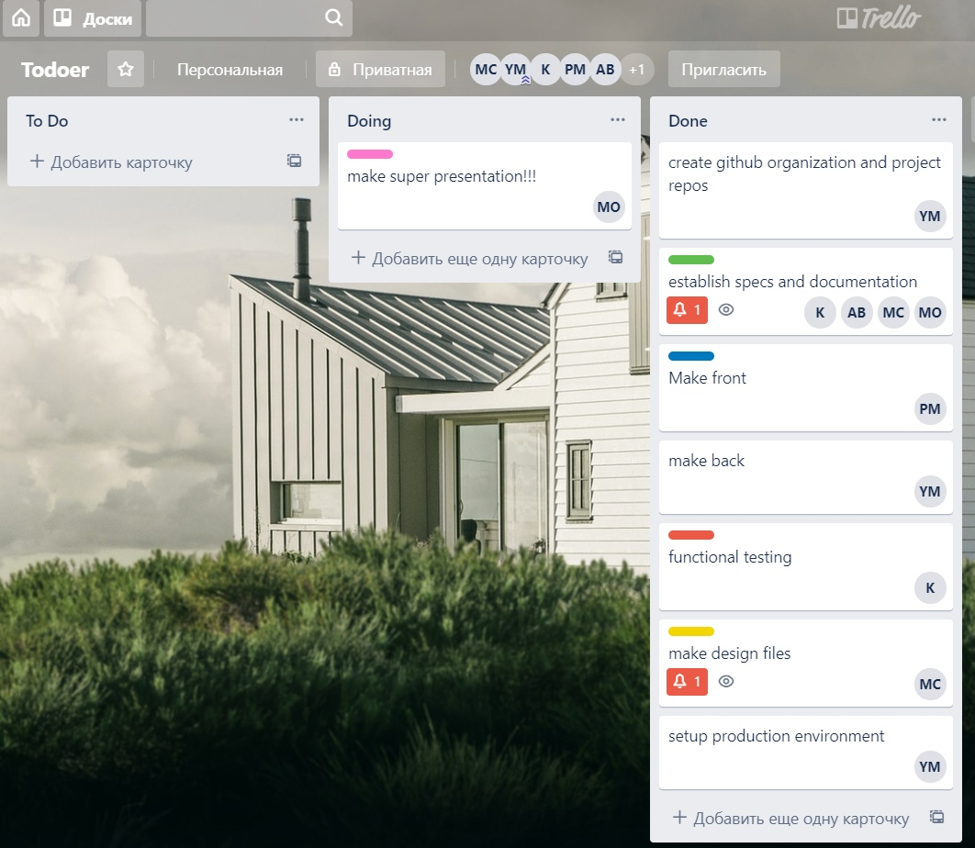
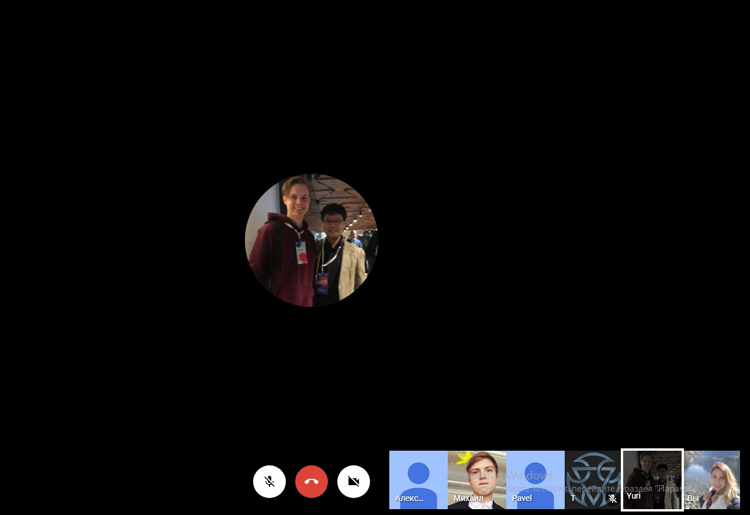
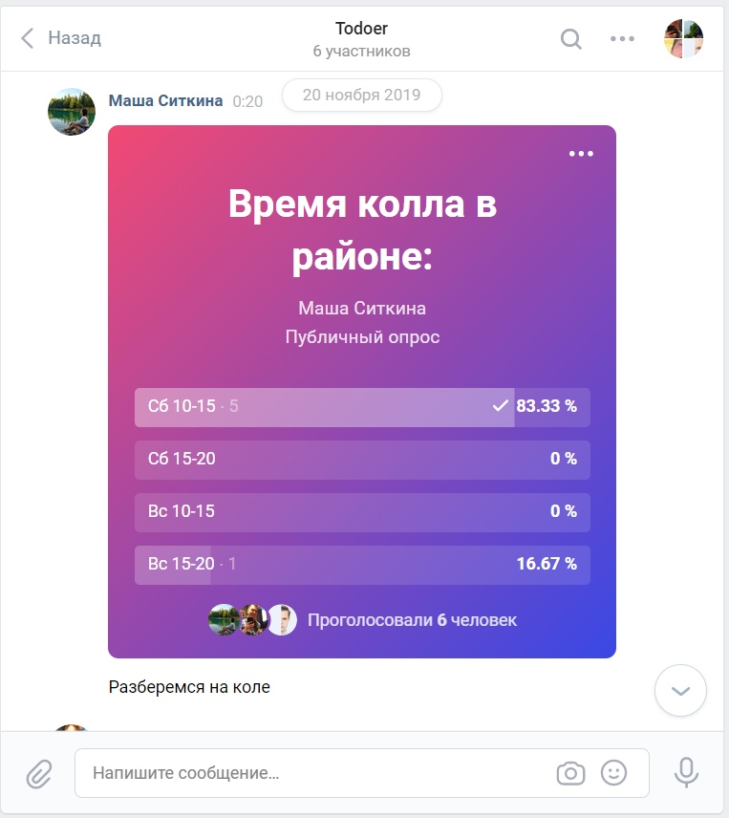
Проведение проектной работы
Для того чтобы создать проект todoer команда прошла через этапы:
Постановка целей и задач
Создание, проработка технического задания (ТЗ) на разработку
Прототипирование

Slide 7

Start page

Slide 8
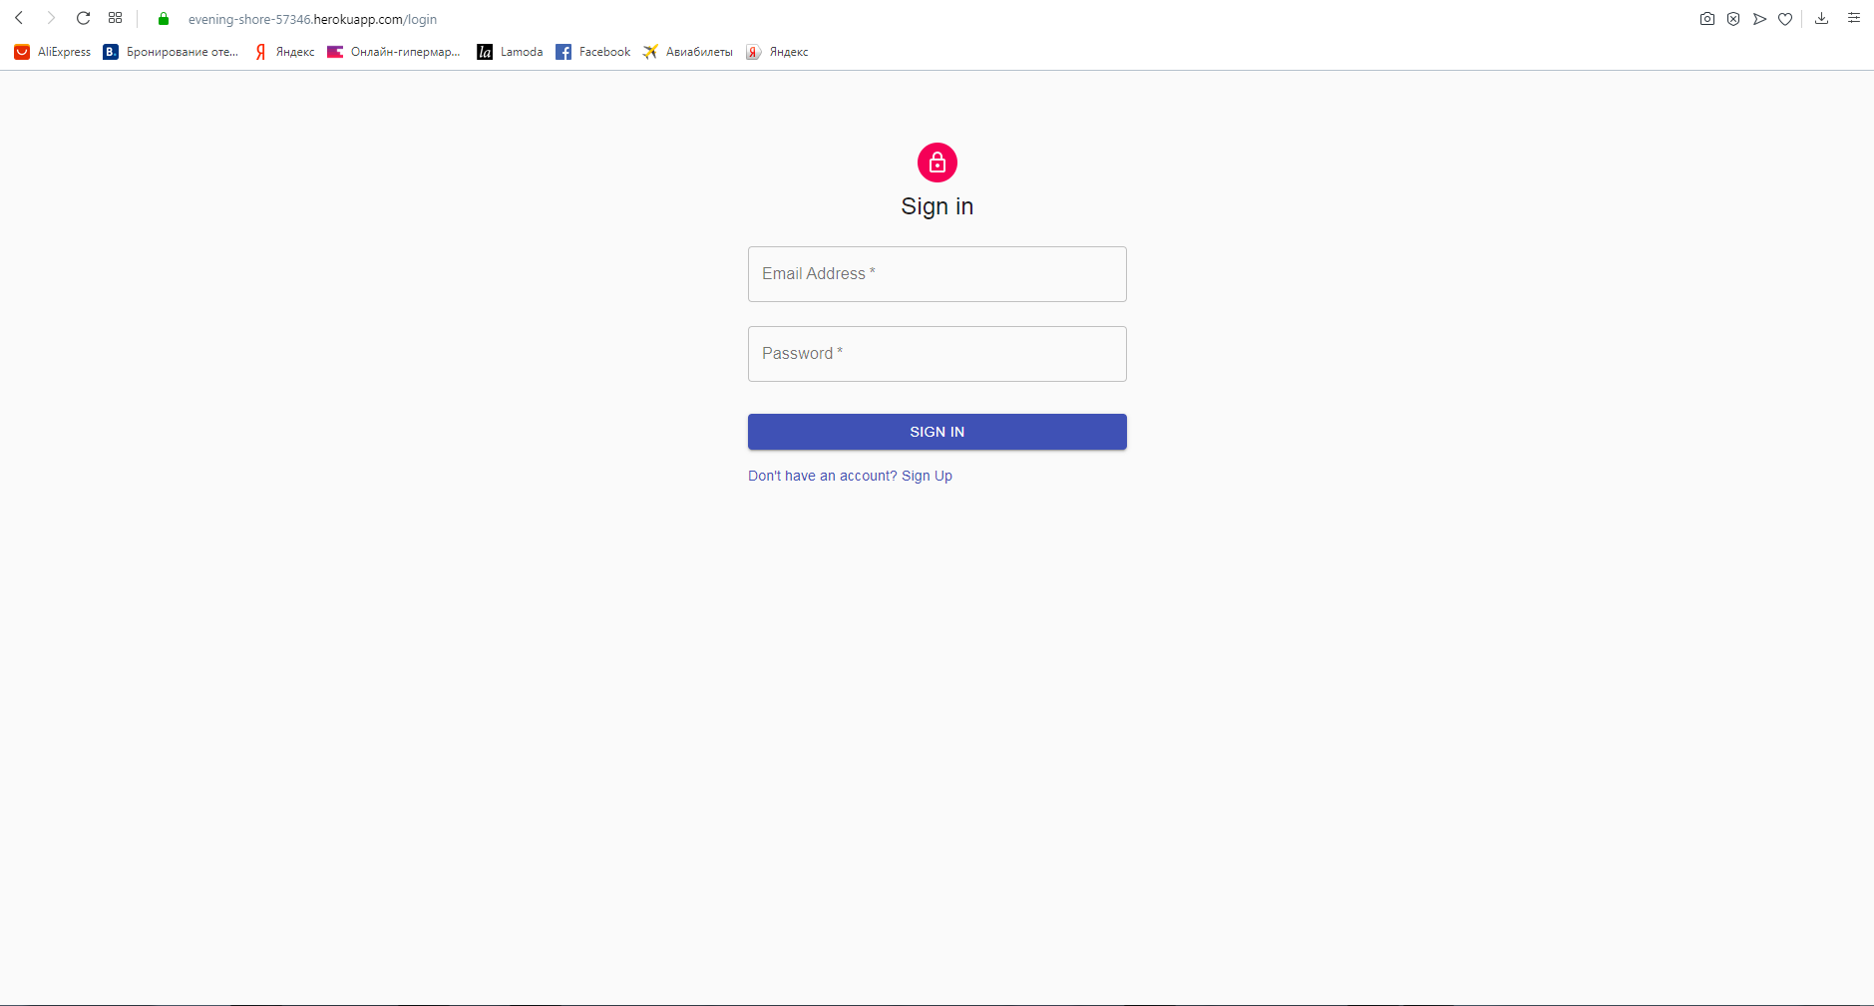
Авторизация
При входе на сайт у нас открывается окно с авторизацией пользователя.
Если у вас нет Todoer-аккаунта, то вы можете создать его, нажав на “Don’t have an account? Sign Up”

Slide 9
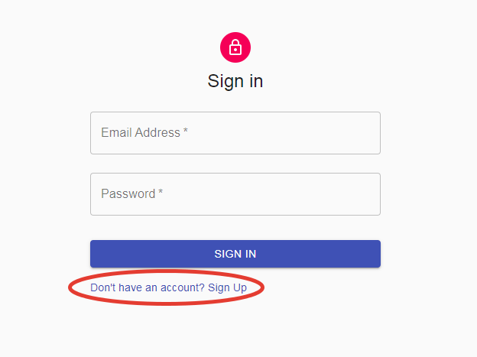
Don’t have an account? Sign Up

Slide 10
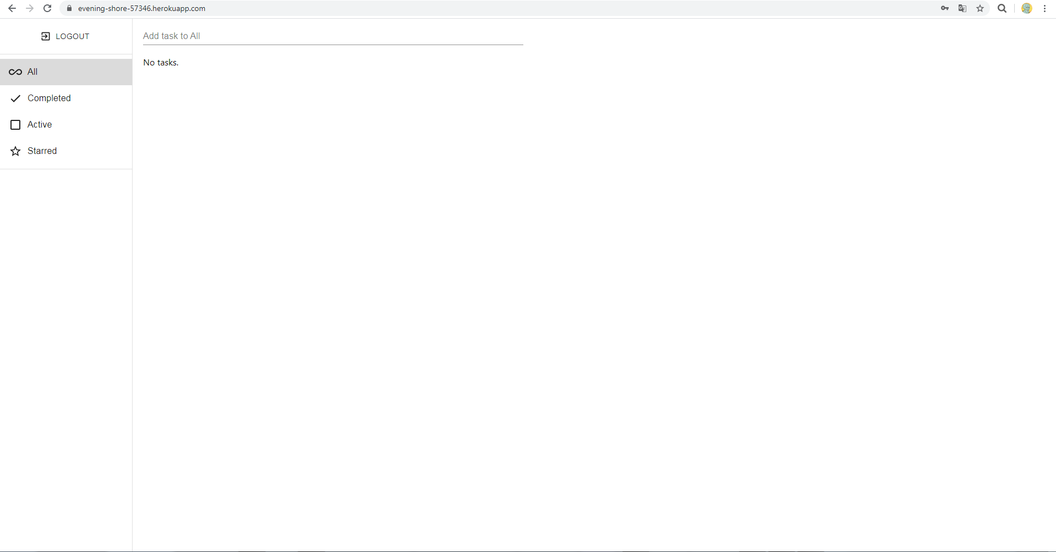
Start page
После того как мы зашли на сайт под своим логином и паролем, мы видим аккуратную и минималистическую страничку для заметок. Дизайн всего сайта был продуман высококвалифицированными специалистами.
Как повторял на протяжении своей карьеры архитектор Людвиг Мис ван дер Роэ: “Меньше-больше”. Минимализм – это один из подходов к творческим начинаниям, который уходит своими корнями в архитектуру и искусство 20-го века.
Чем менее громоздкое оформление, тем более разборчивы будут наши заметки.

Slide 11
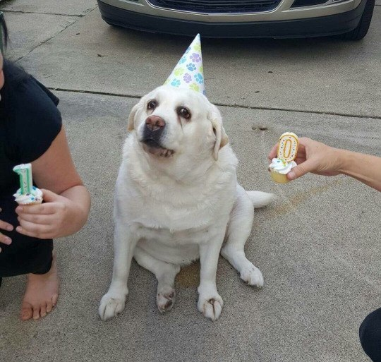
Explanations

Slide 12
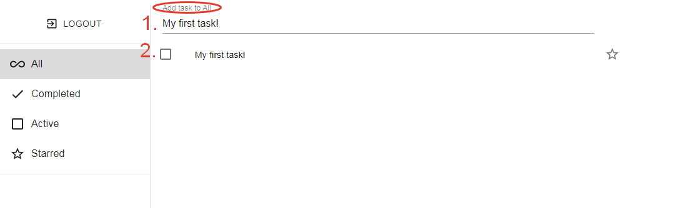
Для того чтобы добавить нашу первую заметку, мы должны ввести её в поле “Add task to All” и нажать Enter.
После чего заметка попадает в наш лист, где мы можем её увидеть.

Slide 13

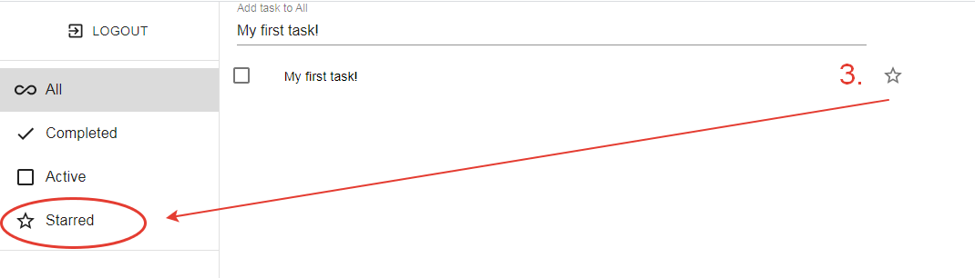
3. Если мы захотим добавить нашу заметку в избранное, то следует нажать на звёздочку и тогда заметка переместится в раздел “Starred”.

Slide 14
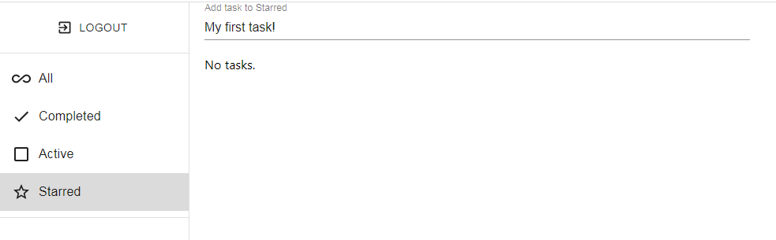
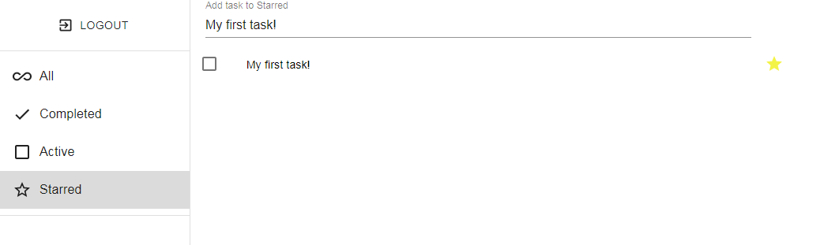
Раздел “Starred”
До:
После:

Slide 15
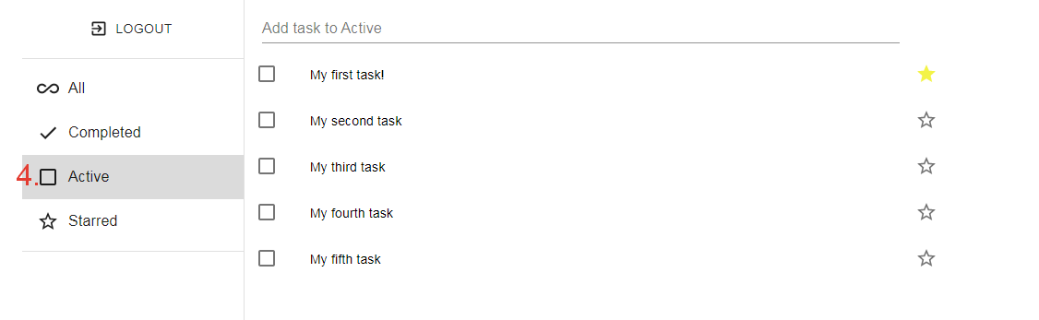
4. Добавим ещё пару заметок и перейдём во вкладку “Active”.
Тут по названию понятно, что данная вкладка нужна чтобы отслеживать активные заметки.

Slide 16
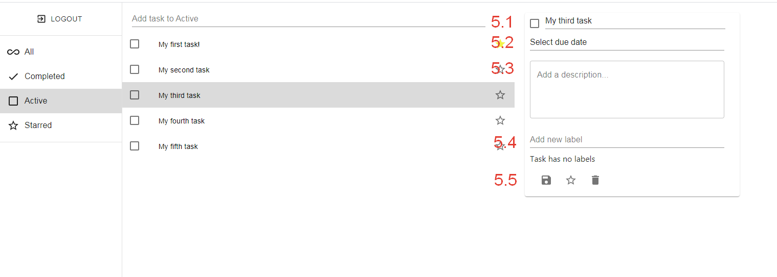
Если мы хотим как либо изменить какую-то заметку, то нам надо на неё нажать. После нажатия открывается окно с настройкой выбранной отметки.

Slide 17
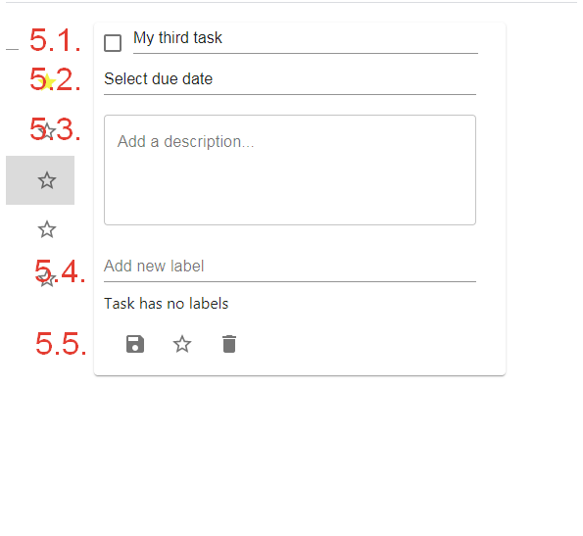
5.1. Если заметка выполнена и мы хотим перенести в раздел “Completed”, то нам надо поставить галочку в квадратике.

Slide 18
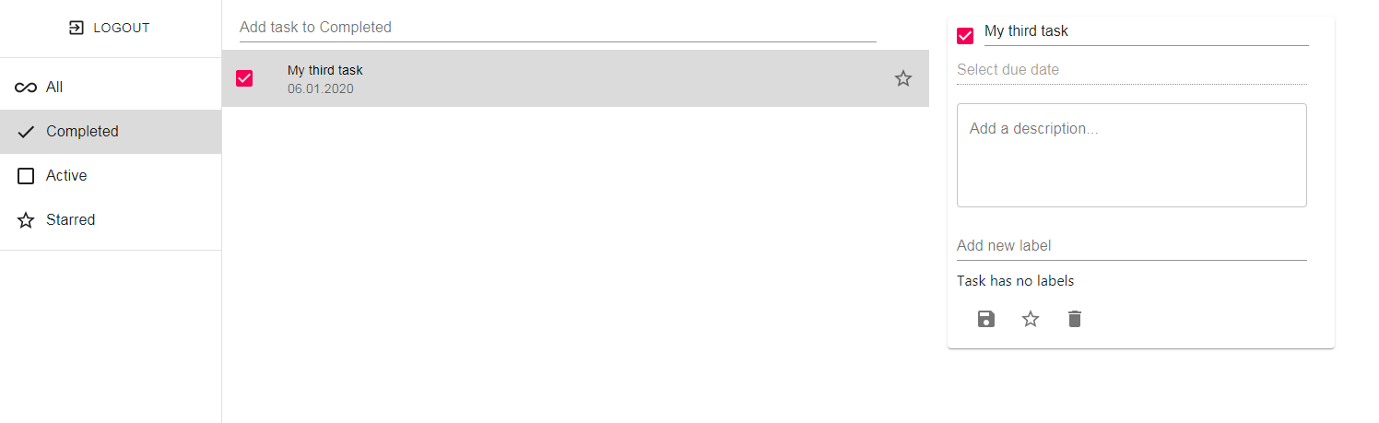
Раздел “Completed”

Slide 19
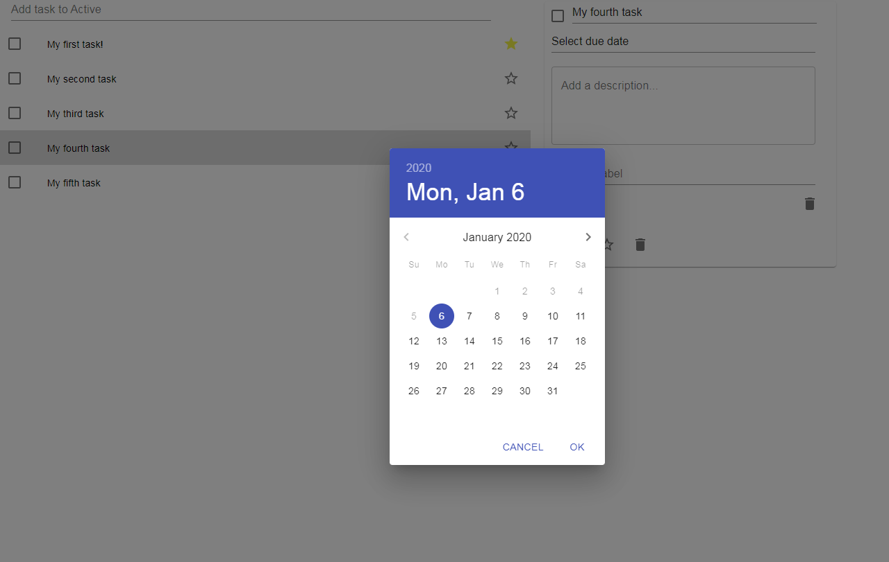
5.1. Если заметка выполнена и мы хотим перенести в раздел “Completed”, то нам надо поставить галочку в квадратике.
5.2. Если нам нужно поставить соответствующую дату, то надо нажать на “Select due date”.

Slide 20
5.1. Если заметка выполнена и мы хотим перенести в раздел “Completed”, то нам надо поставить галочку в квадратике.
5.2. Если нам нужно поставить соответствующую дату, то надо нажать на “Select due date”.
5.3. В данном разделе мы можем добавить описание к нашей заметке.

Slide 21
5.1. Если заметка выполнена и мы хотим перенести в раздел “Completed”, то нам надо поставить галочку в квадратике.
5.2. Если нам нужно поставить соответствующую дату, то надо нажать на “Select due date”.
5.3. В данном разделе мы можем добавить описание к нашей заметке.
5.4. Если мы хотим добавить заметку в отдельный раздел, то нам стоит написать его название в “Add new label” и нажать на Enter.

Slide 22
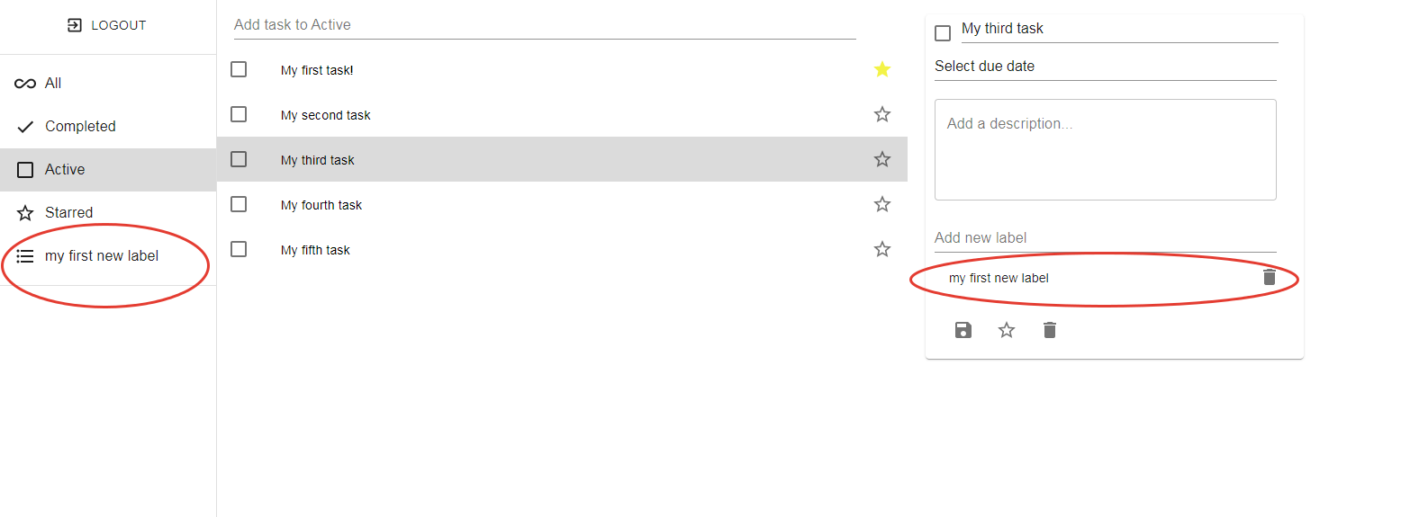
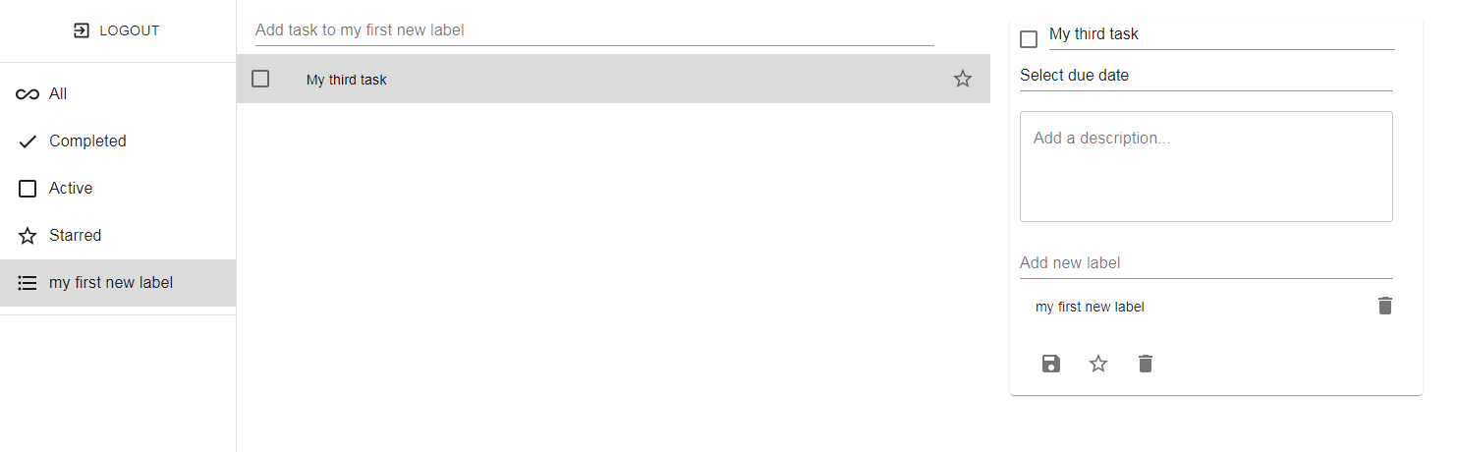
Функция “Add new label”

Slide 23
5.1. Если заметка выполнена и мы хотим перенести в раздел “Completed”, то нам надо поставить галочку в квадратике.
5.2. Если нам нужно поставить соответствующую дату, то надо нажать на “Select due date”.
5.3. В данном разделе мы можем добавить описание к нашей заметке.
5.4. Если мы хотим добавить заметку в отдельный раздел, то нам стоит написать его название в “Add new label” и нажать на Enter.
5.5. Тут мы можем сохранить/добавить в избранное/удалить заметку.

Slide 24
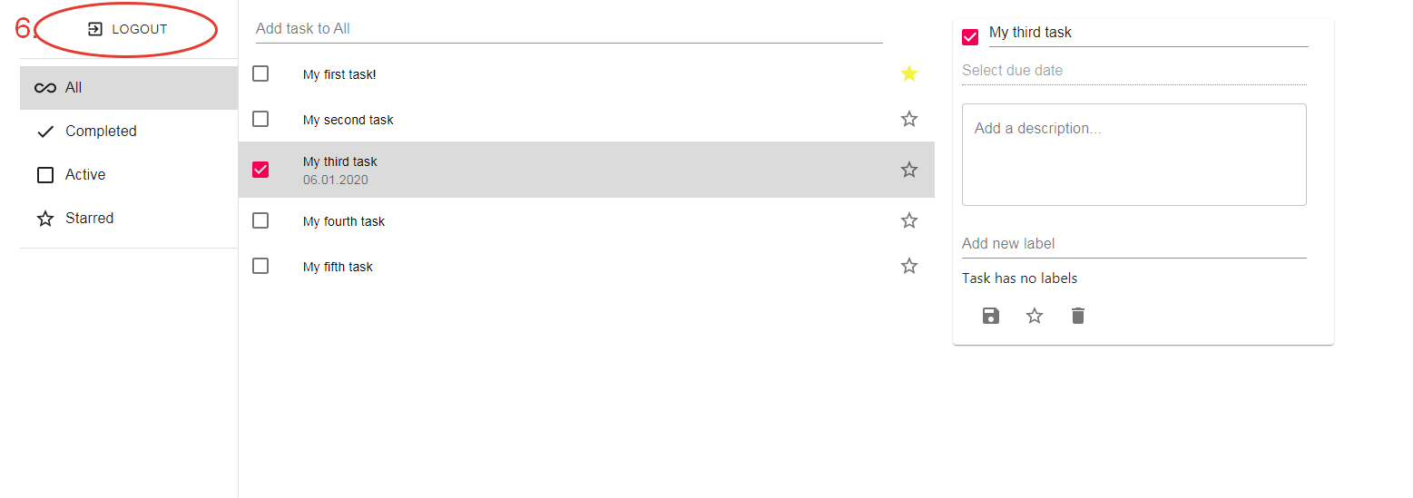

6. Выход из аккаунта тут.

Slide 25

Спасибо за внимание!!!

